Slide 1


Slide 2
Produktkatalog

Slide 3




Alarm Management
Fehlerklassifizierung
Leistungsumfang
Alarm Management prozesstechnischer Anlagen
Analyse von Alarmarchiven
Alarm performance benchmarking
Erkennung von Alarmketten
Berechnung von KPIs
Leistungsumfang
Daten-getriebene Fehlerklassifizierung von Conti- und Batch-Prozessen
Ermittlung relevanter Messgrößen
Metriken zur Bestimmung der Güte der Klassifizierung
Optimierung der Prozessfahrweise
Prädiktion / Softsensor
Leistungsumfang
Daten-getriebene Optimierung eines Batch-Prozesses
Festlegung von Optimierungskriterien
Modellierung der Prozessvariablen in Abhängigkeit der Stör- und Stellgrößen
Leistungsumfang
Prädiktion der Emissionen eines Kraftwerks
Vergleich der Güte der Schätzung mit den gesetzlichen Anforderungen
Ermittlung relevanter Messgrößen

Slide 4


Anomalieerkennung
Leistungsumfang
(Evt.) Ermittlung relevanter Messgrößen
Daten-getriebene Anomalieerkennung
Kundennutzen
Frühzeitige Erkennung von möglichen Schäden und Betriebsausfällen der Anlagenteile
Transparenz durch die Online-Erfassung von Betriebsparametern
Minimierte Stillstandzeiten durch frühzeitige Warnungen bei kritischen Systemzuständen
SaaS
Kostenaufschlüsselung
59.950 € einmalig
Einmaliges Bezahlmodell
Software-Erstellung | 49.500 €
Einrichten der Software beim Kunde | 4.450 €
Schulung | 6.000 €
Supportkosten | 450 € / Stunde
exklusive Supportkosten
5.985 € monatlich
inklusive 24 Supportstunden / Jahr
Mindestlaufzeit: 1 Jahr

Slide 5
Hintergründe

Slide 6
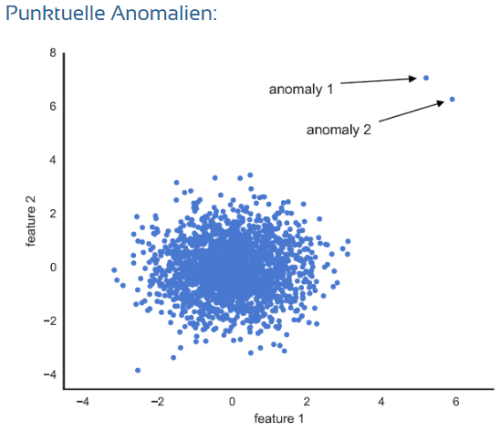
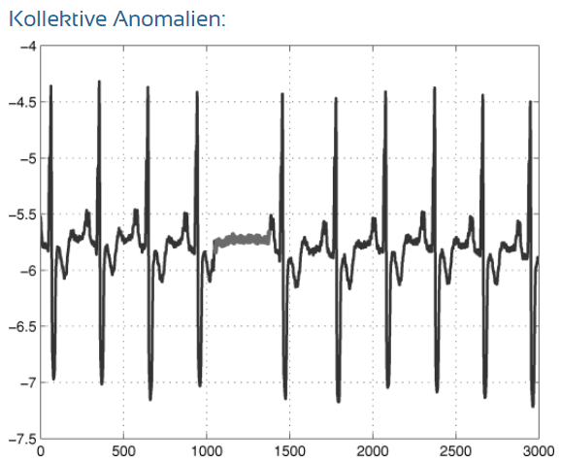
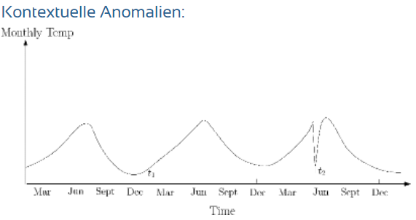
Anomalie
Definition¹
„Abweichung vom Normalen; Abnormität“
(Definition nach Duden)
Arten²
Punktuelle Anomalien
Kontextuelle Anomalien
Kollektive Anomalien

Slide 7
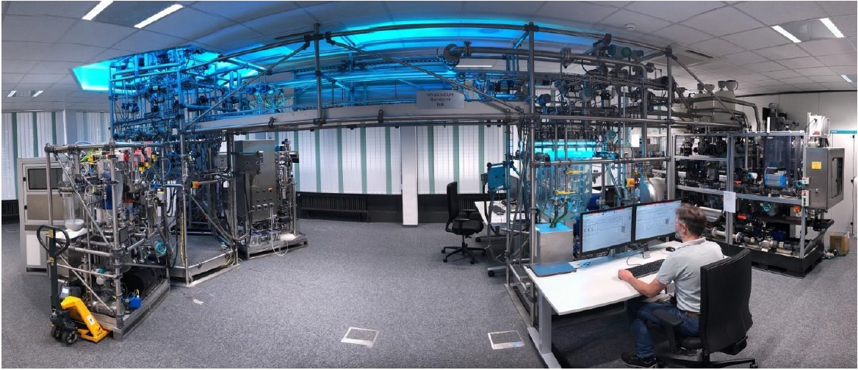
Prozesstechnische Anlage
Definition Prozesstechnik³
„Gebiet der Technik, das sich mit der Planung, Messung, Steuerung, Regelung und Kontrolle, allgemein mit dem Management und der Durchführung von technischen Prozessen befasst.“ (Definition nach Brockhaus)

Slide 8
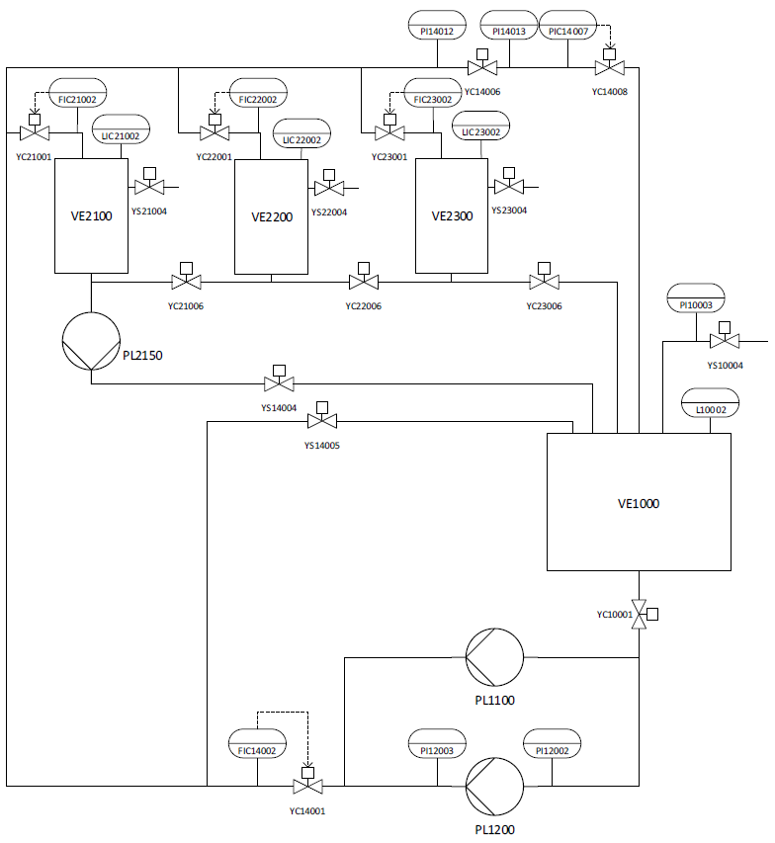
P&ID
Beschreibung
Four-Tank-Batch Prozess
Forschungsanlage „Smart Automation“ (SmA)
Prozessanlage für Forschungsthemen aus diversen Bereichen
Verfügt über vier Tanks
Pumpt Wasser aus einem Vorratstank in drei Tanks
Steuerung mittels sequentiellen Flussdiagramms
Zieltanks
Starttank

Slide 9
Decision Tree
Spezielle Form eines gerichteten Graphens
Besteht aus Knoten und Kanten
Training
Baumstruktur generieren, welche die beste Vorhersage auf den Trainingsdaten macht
An der Wurzel und jedem inneren Knoten wird ein Feature evaluiert
Je Ergebnis läuft die Evaluierung im linken oder rechten Teilbaum weiter
Ende: Wenn ein Blattknoten erreicht wurde; Wert im Blattknoten entspricht der Vorhersage

Slide 10
Random Forest
Gehört zu den Ensemble-Modellen
Training
Generieren von B Bootstrap Samples
Trainieren von B Entscheidungsbäumen
Beim Training der Bäume wird bei jedem Split nur zufällig ausgewählte Stichprobe von m Features in Betracht gezogen
Vorhersage
Aggregierte Einzelvorhersage zu Gesamtvorhersage (Hier: Mehrheitsvotum für Klassifizierung)

Slide 11
Logistische Regression
Hier: Binäre logistische Regression (betrachtet zwei Ausprägungen)
Schätzung, wie wahrscheinlich es ist, dass der Messwert in die Kategorie „Anomalie“ oder „Keine Anomalie“ fällt

Slide 12
Ergebnisse

Slide 13
Ergebnisse
Decision Tree
Accuracy | 95,03%
Recall | 97,1%
Random Forest
Accuracy | 96,5%
Recall | 98,54%
Logistische Regression
Accuracy | 86,42%
Recall | 99,63%

Slide 14
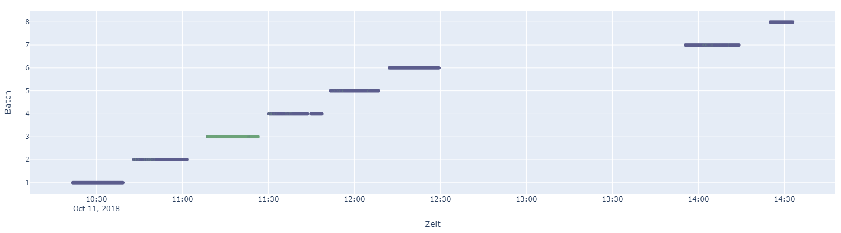
Ergebnisse
Decision Tree
Accuracy | 95,03%
Recall | 97,1%
Random Forest
Accuracy | 96,5%
Recall | 98,54%
Logistische Regression
Accuracy | 86,42%
Recall | 99,63%
Beispiel: Vorhersage für den 11.10.2018
nicht fehlerhaft
fehlerhaft

Slide 15
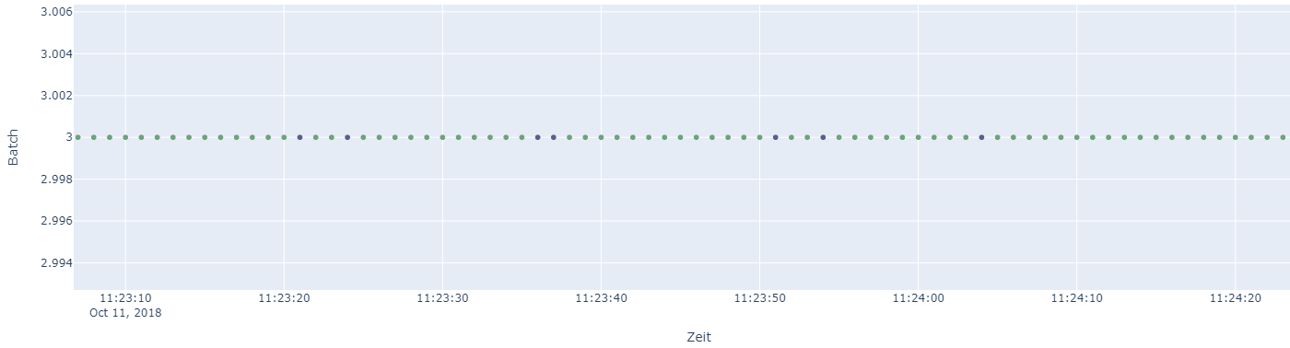
Ergebnisse
Decision Tree
Accuracy | 95,03%
Recall | 97,1%
Random Forest
Accuracy | 96,5%
Recall | 98,54%
Logistische Regression
Accuracy | 86,42%
Recall | 99,63%
Beispiel: Vorhersage für den 11.10.2018
nicht fehlerhaft
fehlerhaft

Slide 16
Ergebnisse
Decision Tree
Accuracy | 95,03%
Recall | 97,1%
Random Forest
Accuracy | 96,5%
Recall | 98,54%
Logistische Regression
Accuracy | 86,42%
Recall | 99,63%
Ab wann klassifizieren wir einen Batch als fehlerhaft?
Längste Falschklassifizierung von Gutwerten
Fehlervorhersage ab 12 Fehlermessungen hintereinander
nicht fehlerhaft
fehlerhaft

Slide 17
Quellen
¹ https://www.duden.de/rechtschreibung/Anomalie (09.04.2022)
² https://leanbi.ch/blog/drei-arten-von-anomalien/ (09.04.2022)
³ https://brockhaus.de/ecs/enzy/article/prozesstechnik (09.04.2022)

Slide 18
Vielen Dank!

